Slide 1
XIN CHÀO CÁC EM ĐẾN VỚI BÀI HỌC NGÀY HÔM NAY!

Slide 2
TRÒ CHƠI Ô CHỮ
Luật chơi:
HS quan sát ô chữ mà giáu viên chuẩn bị, tìm kiếm những từ khóa được ẩn trong ô chữ trong thời gian 1 phút.
HS trả lời được nhiều đáp án nhất sẽ được điểm cộng.

Slide 3
F | T | Y | E | Q | N | D | S | K | O
I | N | A | O | X | X | A | V | B | B
A | Q | U | B | B | R | X | G | Y | L
T | D | U | K | M | E | N | L | U | U
N | L | U | J | H | U | B | O | H | K
E | K | P | N | R | Y | N | W | E | X
I | V | G | T | G | G | X | D | G | Y
H | H | C | C | M | P | F | D | G | E
T | A | O | U | O | M | H | B | D | R
B | N | A | T | O | G | K | O | L | V

Slide 4
BÀI 14
THỰC HÀNH: TÌM HIỂU VẤN ĐỀ
PHÒNG CHỐNG THIÊN TAI VÀ ỨNG PHÓ VỚI BIẾN ĐỔI KHÍ HẬU Ở BẮC TRUNG BỘ.

Slide 5
1. Yêu cầu
Dựa vào kiến thức đã học và thông tin kiếm được, hãy trình bày vấn đề phòng chống thiên tai và ứng phó với biến đổi khí hậu ở Bắc Trung Bộ.

Slide 6
2. Tìm kiếm thông tin
a. Lựa chọn nội dung
1. Các loại hình thiên tai thưởng xảy ra ở Bắc Trung Bộ: bão, ngập lụt, sạt lở… và việc phòng ngừa, ứng phó, khắc phục hậu quả thiên tai.
2. Biểu hiện của biến đổi khí hậu và giải pháp ứng phó với biến đổi khí hậu: tiết kiệm điện, nước, trồng cây xanh, sử dụng vật liệu chống nắng…

Slide 7
2. Tìm kiếm thông tin
b. Tìm kiếm thông tin
Tổng cục khí tượng thủy văn: www.nchmf.gov.vn/kttv/
Các website của tỉnh, thành phố.
Sách, báo, tạp chí, internet,…

Slide 8
2. Tìm kiếm thông tin
c. Xử lí thông tin
Chọn lọc tư liệu từ những thông tin tìm kiếm được.
Sắp xếp, xử lí các thông tin vừa tìm kiếm được cho phù hơp với bài báo cáo.

Slide 9
PHIẾU ĐÁNH GIÁ
Tiêu chí | Chấm điểm | Điểm tuyệt đối | Điểm chấm
Nội dung | Cấu trúc đầy đủ, rõ ràng | 2
 | Nội dung phong phú, chính xác | 2
 | Các nguồn thông tin đáng tin cậy | 1
 | Có nhiều dạng thông tin: hình ảnh, số liệu | 1
Hình thức | Trình bày khoa học | 1
 | Có tính thẩm mĩ, sáng tạo | 1
Báo cáo | Trình bày báo cáo rõ ràng | 1
 | Trả lời câu hỏi chính xác, dễ hiểu | 1
Tổng hợp |  | 10

Slide 10
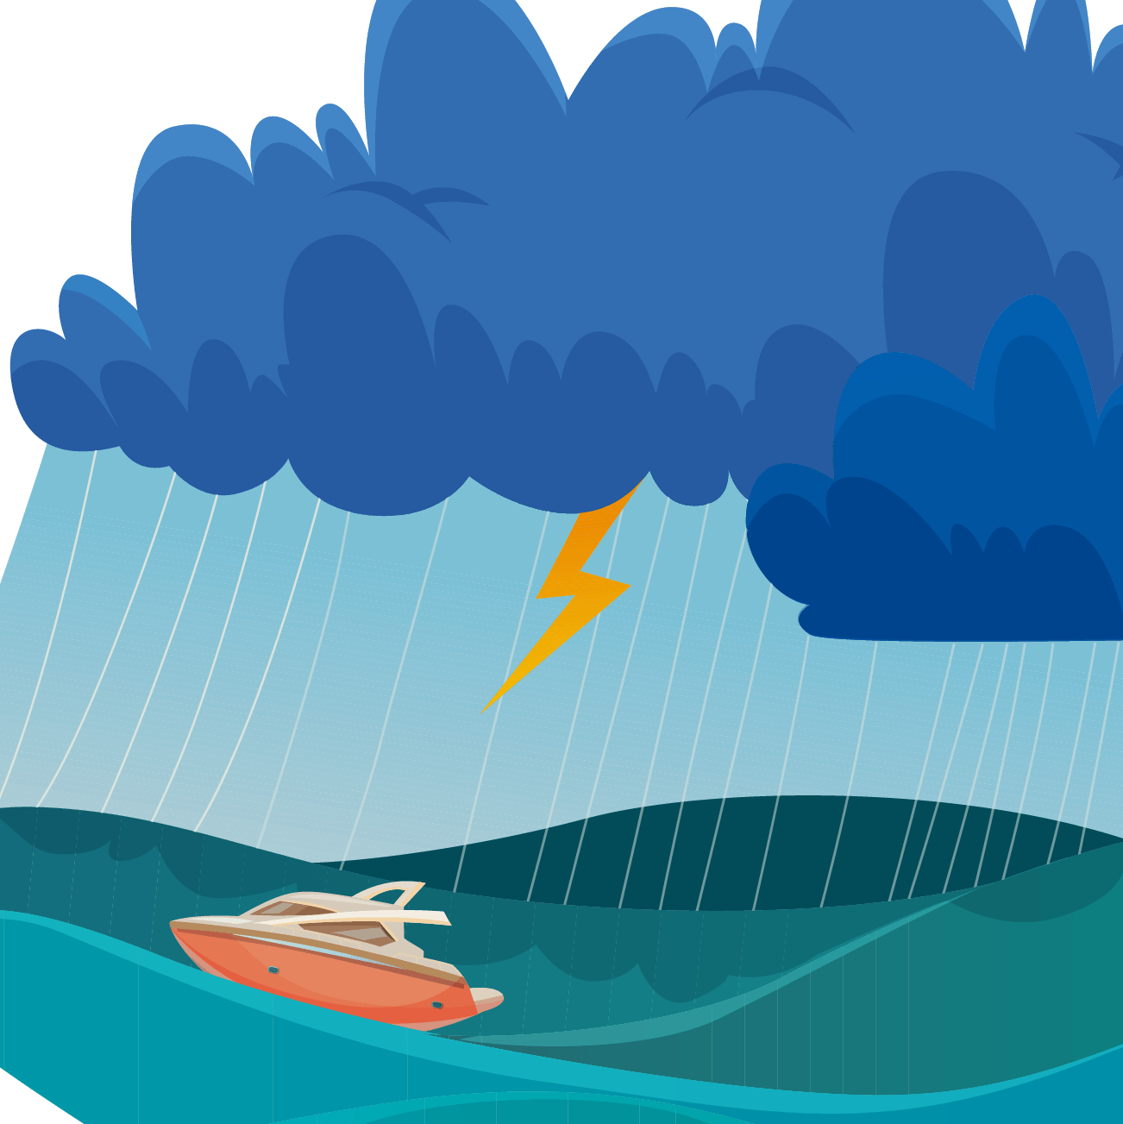
3. Viết báo cáo
Chọn lọc các thông tin liên quan đến nội dung báo cáo theo mẫu:
PHÒNG CHỐNG THIÊN TAI Ở BẮC TRUNG BỘ Nhóm: …………………………………………………… 1. Khái quát về một số thiên tai thường xảy ra ở Bắc Trung Bộ. 2. Giải pháp phòng ngừa, ứng phó và khắc phục hậu quả thiên tai ở Bắc Trung Bộ. 3. Ý nghĩa của việc phòng chống thiên tai ở Bắc Trung Bộ.

Slide 11
3. Viết báo cáo
Chọn lọc các thông tin liên quan đến nội dung báo cáo theo mẫu:
ỨNG PHÓ BIẾN ĐỔI KHÍ HẬU Ở BẮC TRUNG BỘ Nhóm: …………………………………………………… 1. Khái quát biểu hiện của biến đổi khí hậu ở Bắc Trung Bộ. 2. Giải pháp ứng phó với biến đổi khí hậu ở Bắc Trung Bộ. 3. Ý nghĩa của việc thực hiện các giải pháp ứng phó biến đổi khí hậu ở Bắc Trung Bộ.

Slide 12
BÁO CÁO VỀ VẤN ĐỀ PHÒNG CHỐNG THIÊN TAI VÀ ỨNG PHÓ VỚI BIẾN ĐỔI KHÍ HẬU Ở BẮC TRUNG BỘ

Slide 13
I
PHÒNG CHỐNG THIÊN TAI Ở
BẮC TRUNG BỘ

Slide 14
1. Khái quát về một số thiên tai thường xảy ra ở Bắc Trung Bộ.
Các loại hình thiên tai chính là
lũ, lũ quét
sạt lở đất
rét hại
sương muối
mưa lớn
Thiên tai chủ yếu ở khu vực miền núi

Slide 15
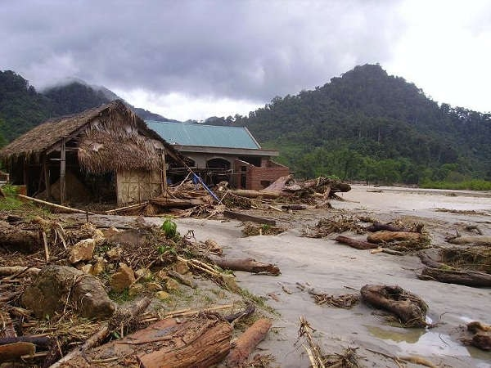
PHÂN LOẠI THEO TÍNH CHẤT
Nhóm 1: mưa lớn, lũ, lũ quét, ngập lụt, sạt lở đất.
Nhóm 2: sương muối, rét hại và băng tuyết.
Hình ảnh tan hoang sau trận lũ quét kinh hoàng ở xã Nâm Giải (huyện Quế Phong) cướp đi sinh mạng của 17 người vào năm 2007
Nhóm 3: nắng nóng, lốc, sét, mưa đá và các loại hình thiên tai như áp thấp nhiệt đới, bão, nước biển dâng, xâm nhập mặn…

Slide 16
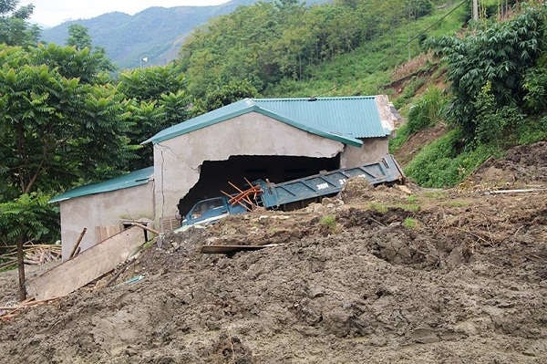
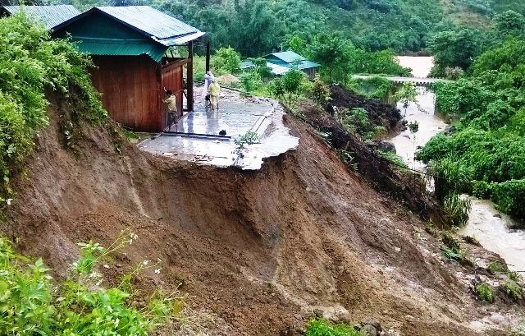
Hàng trăm ngôi nhà ở huyện Mường Lát (Thanh Hóa) đã bị đất, đá vùi lấp
Cảnh báo cấp độ rủi ro thiên tai do lũ, lũ quét, sạt lở đất ở Hòa Bình, Sơn La, Thanh Hóa, Nghệ An

Slide 17
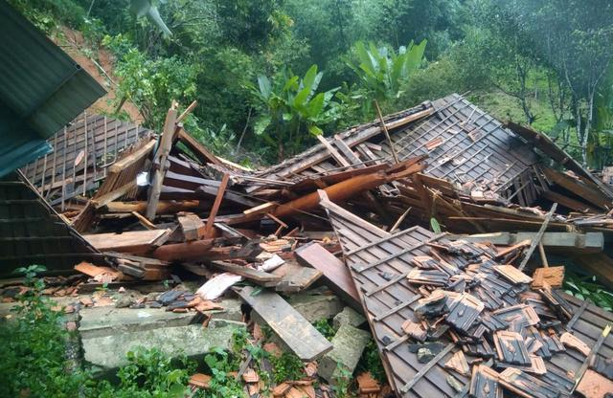
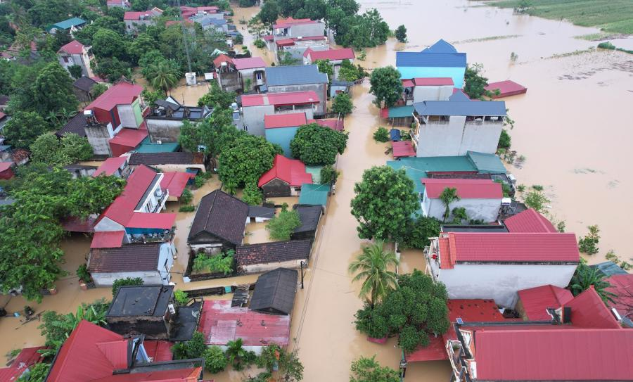
Nhà ở xã Thông Thụ, huyện Quế Phong (Nghệ An) bị sạt lở làm sập nhà hoàn toàn
Mưa lũ những ngày qua khiến nhiều địa phương tại Thanh Háo ngập sâu trong biển nước

Slide 18
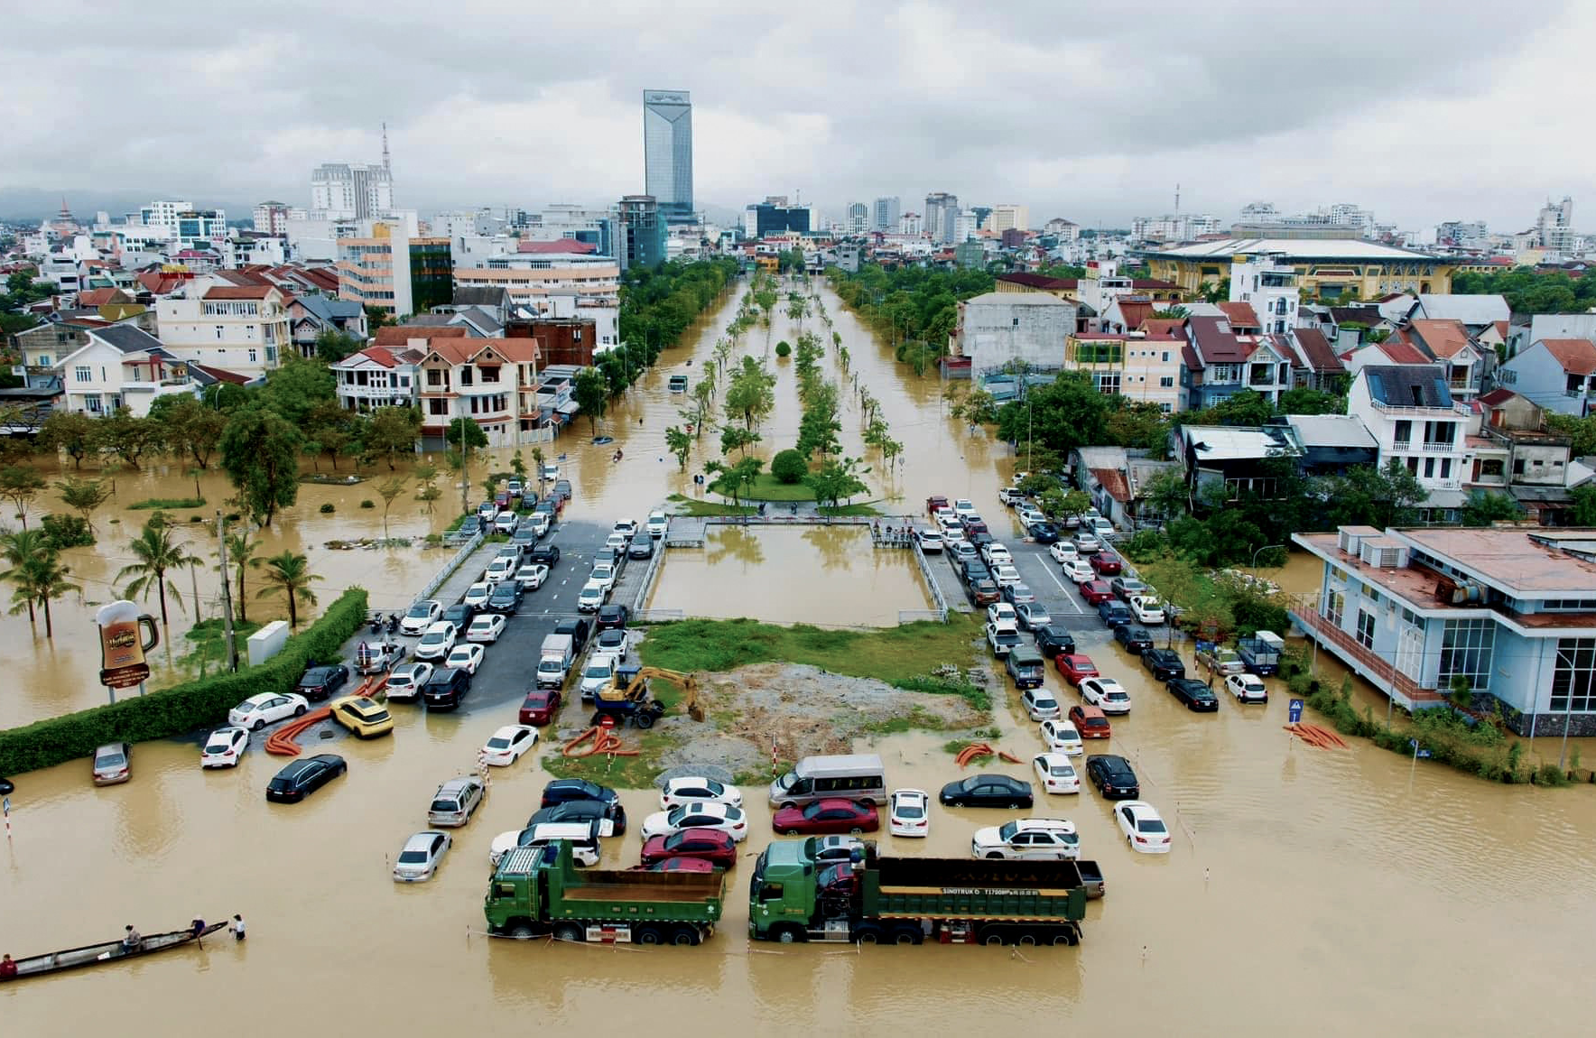
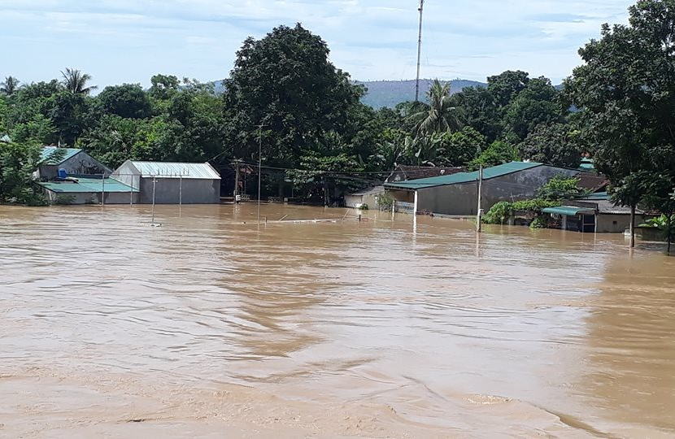
Nước nhấn chìm nhiều tuyến đường, làm nhà cửa ngập sâu ở trung tâm TP Huế.
Hàng nghìn nhà dân tại huyện Cẩm Thủy (Thanh Hóa) chìm trong biển nước

Slide 19
Chủ động ứng phó thiên tai tại các tỉnh miền núi Bắc Bộ và Bắc Trung Bộ

Slide 20
2. Giải pháp phòng ngừa, ứng phó và
khắc phục hậu quả thiên tai ở Bắc Trung Bộ.
Phòng ngừa
ỨNG PHÓ
Khắc phục hậu quả thiên tai

Slide 21
Phòng ngừa
Cảnh báo về thiên tai trên các phương tiện thông tin.
Diễn tập phòng chống thiên tai.
Trồng rừng và bảo vệ rừng đầu nguồn, ven biển
Di dời người dân ra khỏi vùng có nguy cơ để giảm thiểu thiệt hại nếu thiên tai xảy ra

Slide 22
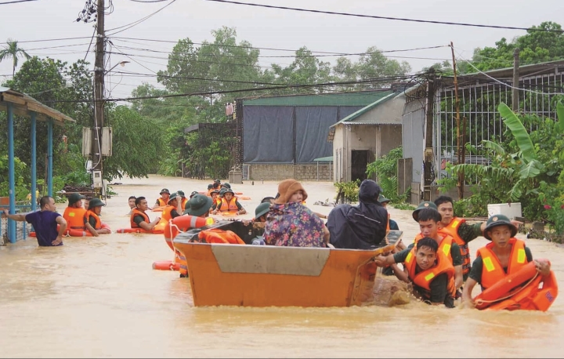
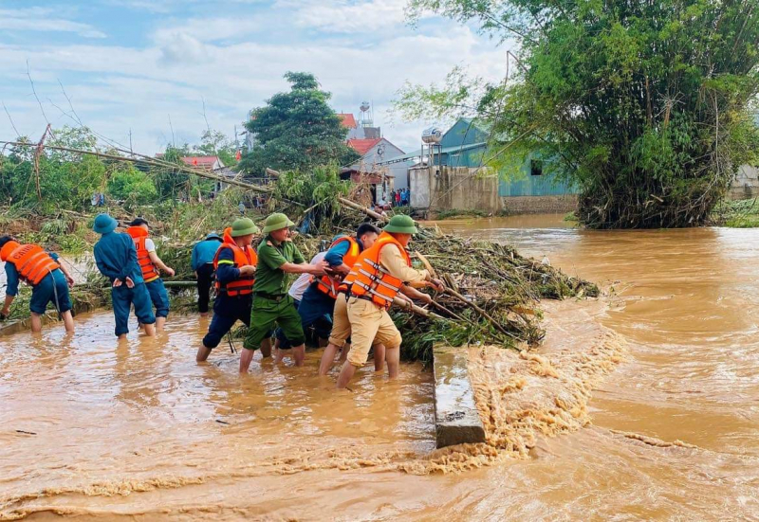
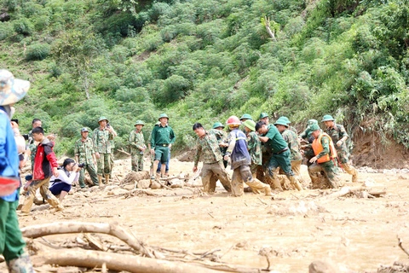
ỨNG PHÓ
Sơ tán kịp thời người và tài sản ra khỏi vùng nguy hiểm khi có bão, lũ, sạt lở đất.
Gia cố nhà cửa, tài sản.
Gia cố đê sông, đê biển…
Sơ tán ngay những hộ dân ở khu vực nguy hiểm

Slide 23
Khắc phục hậu quả thiên tai
Ổn định đời sống của người dân.
Tăng cường công tác cứu trợ, cứu nạn.
Vệ sinh môi trường.
Phòng chống dịch bệnh sau thiên tai.
Tổ chức lại sản xuất và thay đổi cơ cấu cây trồng, lịch thời vụ sản xuất.

Slide 24
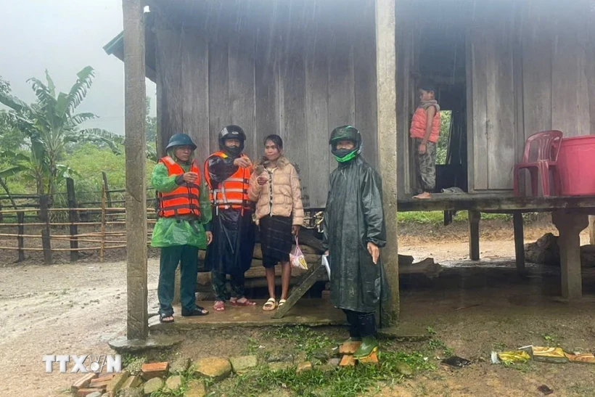
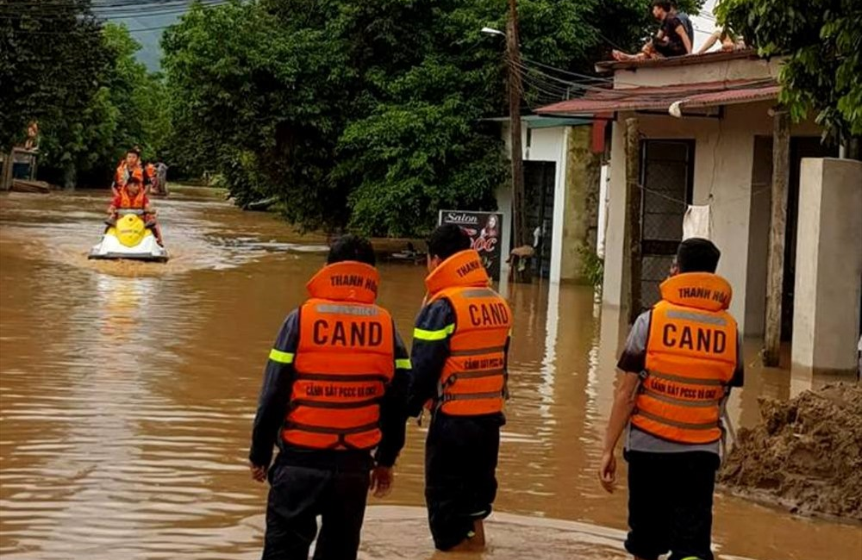
Đồn Biên phòng Hướng Lập (Biên phòng Quảng Trị) vận động người dân di dời đến nơi an toàn.
Lực lượng cứu nạn cứu hộ Cảnh sát PCCC Thanh Hóa giúp những hộ dân trong vùng lũ đến nơi an toàn

Slide 25
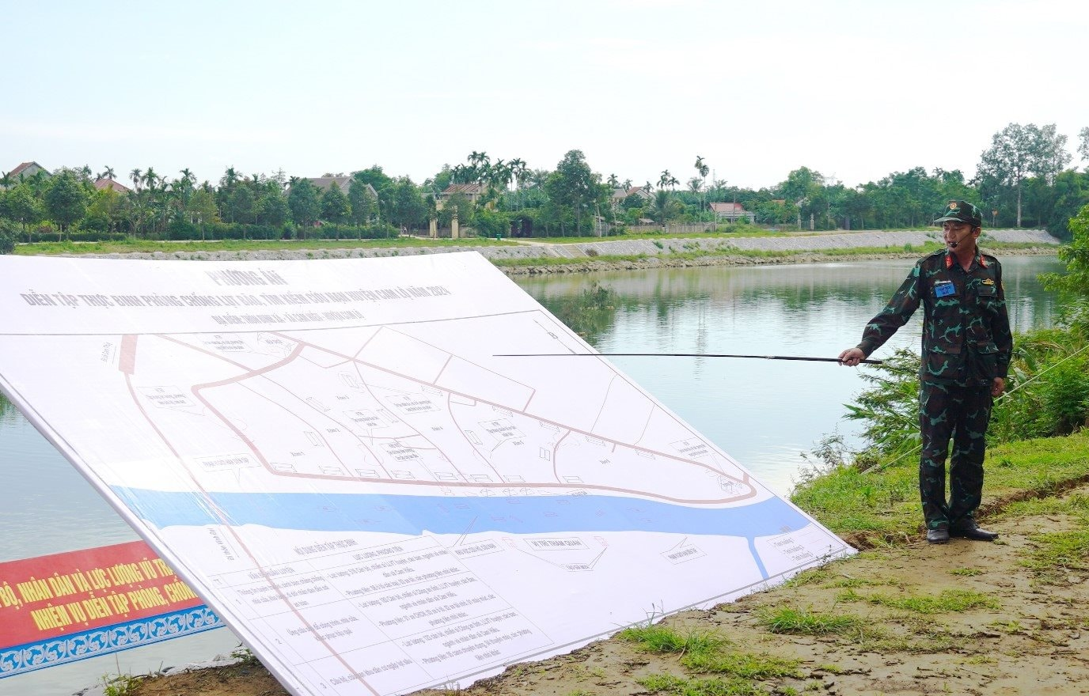
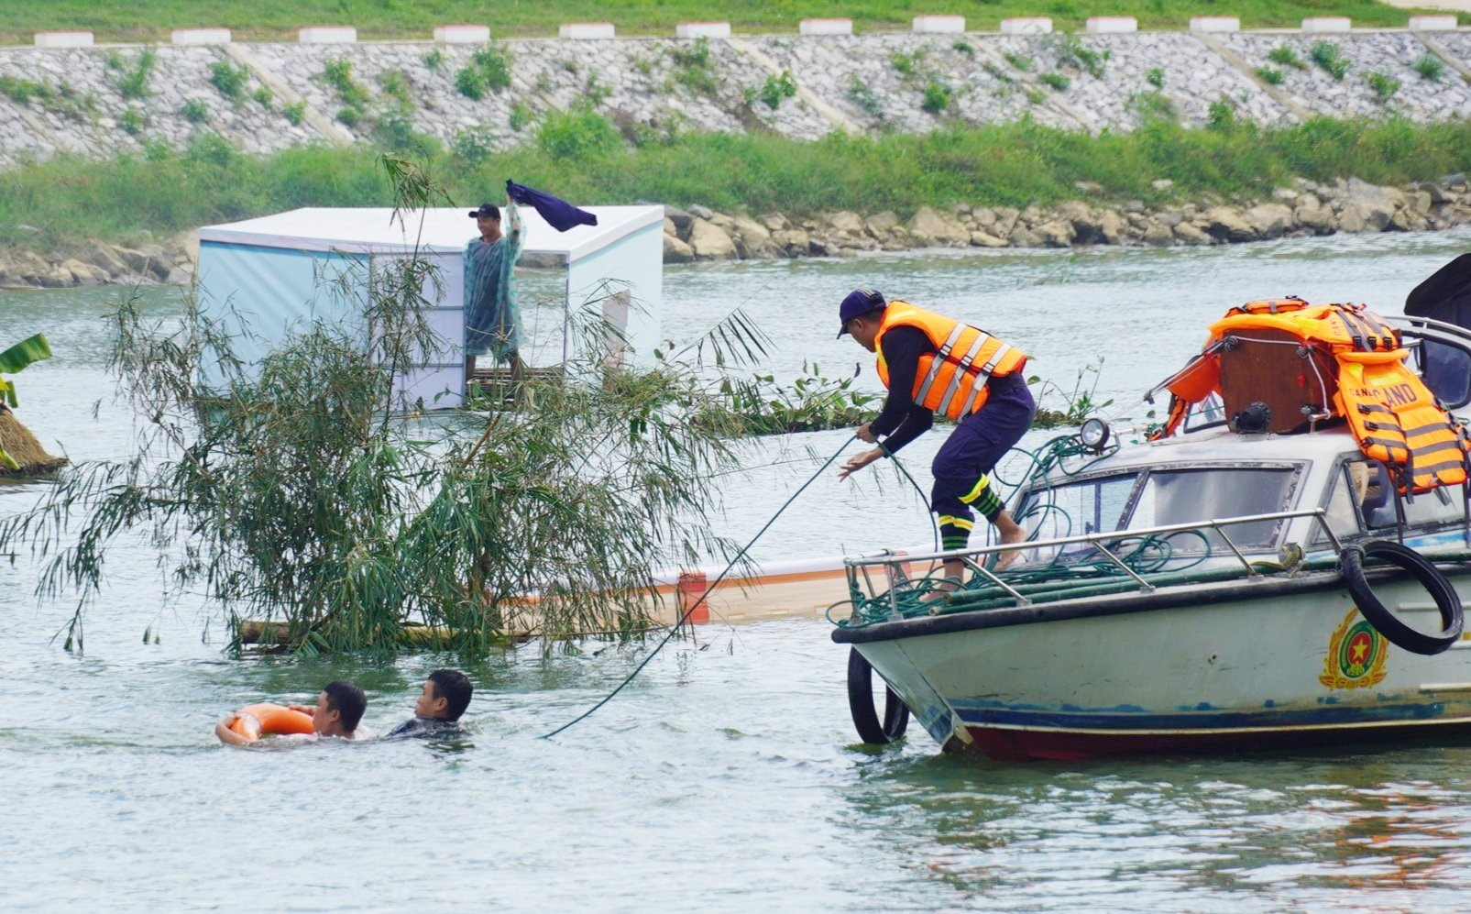
Ban chỉ đạo diễn tập tỉnh Quảng Trị vừa tổ chức diễn tập phòng chống lụt bão, tìm kiếm cứu nạn (PCLB-TKCN) năm 2024 tại huyện Cam Lộ
Diễn tập cứu hộ, cứu nạn khi có lũ

Slide 26
3. Ý nghĩa của việc phòng chống thiên tai ở Bắc Trung Bộ.
Hạn chế tối đa thiệt hại về người và tài sản của người dân trước diễn biến phực tạp của thiên tai, thời tiết.
Đảm bảo sự ổn định an ninh, xã hội, hoạt động sản xuất, đời sống nhân dân góp phần ổn định chính trị.
Đảm bảo nguồn nước đáp ứng nhu cầu sinh hoạt của người dân, phục vụ hoạt động sản xuất nông nghiệp, công nghiệp….
Bảo vệ môi trường, tài nguyên thiên nhiên và hướng đến sự phát triển kinh tế - xã hội bền vững của vùng.

Slide 27
II
ỨNG PHÓ BIẾN ĐỔI KHÍ HẬU Ở
BẮC TRUNG BỘ

Slide 28
1. Khái quát biểu hiện của biến đổi khí hậu ở Bắc Trung Bộ
Biến đổi khí hậu
Nhiệt độ và lượng mưa tăng lên.
Số lượng các cơn áp thấp nhiệt đới có xu hướng tăng và mạnh hơn về cường độ
Gió Tây khô nóng gay gắt và có xu hướng kéo dài hơn.
Mùa đông ngắn hơn.

Slide 29
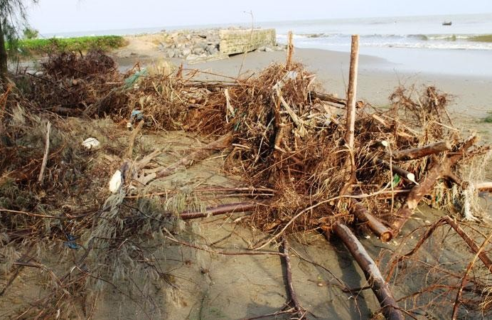
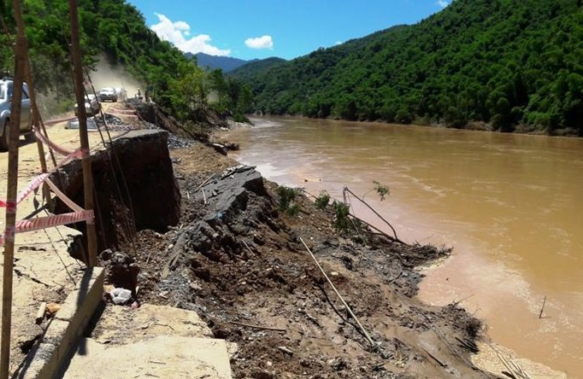
Sóng, nước biển xâm thực tàn phá công trình, cây trồng, hạ thấp cốt nền bờ biển ở xã Hoằng Phụ, huyện Hoằng Hóa.
Sạt lở bờ sông, hư hỏng đường giao thông ở xã Trung Sơn, huyện Quan Hóa năm 2018.

Slide 30
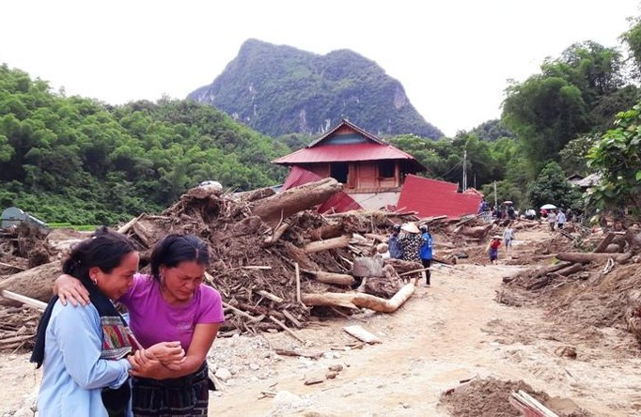
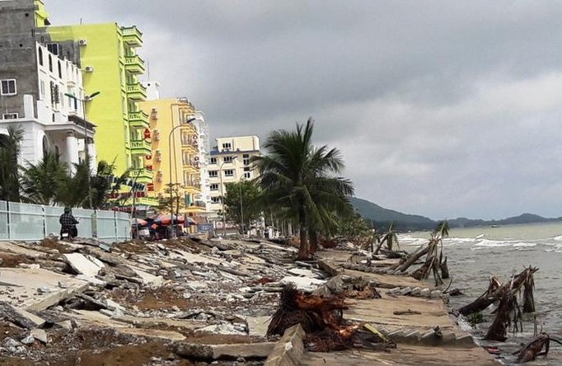
Nỗi đau trong lòng người bản Sa Ná, xã Na Mèo, huyện Quan Sơn sau thảm họa lũ quét năm 2019.
Bờ biển và đường bê-tông ở Khu du lịch Hải Tiến bị nước biển xâm thực, tàn phá vào năm 2017.

Slide 31
2. Giải pháp ứng phó với biến đổi khí hậu ở Bắc Trung Bộ
BIỆN PHÁP GIẢM NHẸ
BIỆN PHÁP THÍCH ỨNG

Slide 32
Để giảm nhẹ biến đổi khí hậu ở Bắc Trung Bộ, cần thực hiện các biện pháp
Tuyên truyền, giáo dục nhằm nâng cao nhận thức về biến đổi khí hậu.
Sử dụng tài nguyên nước, năng lượng hợp lí, ưu tiên phát triển năng lượng tái tạo, giảm thiểu và xử lí chất thiểu.
Xác định và công bố các khu vực ảnh hưởng nghiêm trọng bởi biến đổi khí hậu và kế hoạch di dời dân.

Slide 33
Để thích ứng với biến đổi khí hậu ở Bắc Trung Bộ, cần thực hiện các biện pháp:
Bảo vệ và phát triển rừng ở khu vực miễn núi, phục hồi diện tích rừng ven biển, trồng thêm nhiều cây xanh.
Chuyển đổi mùa vụ và cơ cấu cây trồng, vật nuôi thích nghi với sự thay đổi của khí hậu.
Xây dựng, nâng cấp các công trình thủy lợi, đê biển đảm bảo tiêu, trữ nước, hạn chế xâm nhập mặn, xói lở bờ biển…

Slide 34
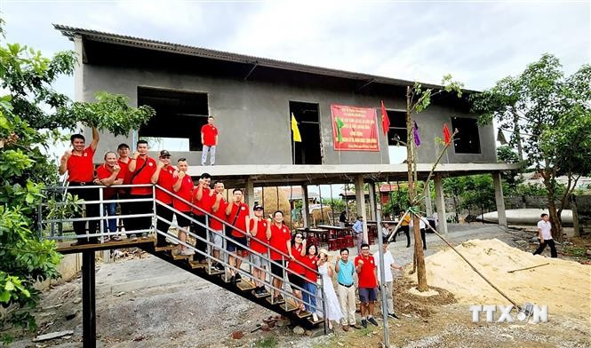
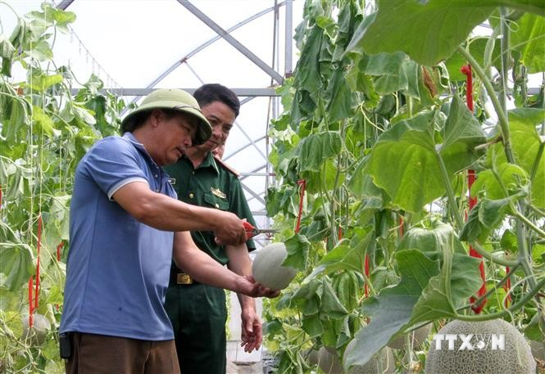
Nhà chống lũ cộng đồng được xây dựng ở huyện Lệ Thuỷ (Quảng Bình) là nơi tránh trú an toàn của người dân vào mùa mưa lũ
Mô hình trồng dưa lưới ứng phó biến đổi khí hậu của anh Lê Điện tại xã Diễn Hải (Diễn Châu, Nghệ An) mang lại hiệu quả kinh tế cao.

Slide 35
3. Ý nghĩa của việc thực hiện các giải pháp ứng phó biến đổi khí hậu ở Bắc Trung Bộ
Thực hiện các giải pháp ứng phó giúp giảm thiểu tác động tiêu cực, bảo vệ môi trường, phát triển kinh tế - xã hội.
Phát triển kinh tế - xã hội bền vững.
Bảo vệ môi trường: ứng phó giúp bảo vệ môi trường, hạn chế sự suy thoái môi trường.
Nâng cao chất lượng cuộc sống.

Slide 36
LUYỆN TẬP

Slide 37
Câu 1: Thiên tai thường được chia làm mấy nhóm chính?
A. 3 nhóm.
C. 1 nhóm.
B. 2 nhóm.
D. 4 nhóm.

Slide 38
Câu 2: Loại hình thiên tai nào là nguy hiểm với khu vực miền núi?
A. Sạt lở đất.
C. Sương muối.
B. Băng tuyết.
D. Hạn hán.

Slide 39
Câu 3: Ý nào dưới đây là biện pháp thích ứng với biến đổi khí hậu ở Bắc Trung Bộ?
A. Tuyên truyền, giáo dục nhằm nâng cao nhận thức và biến đổi khí hậu.
C. Sử dụng tài nguyên nước, năng lượng hợp lí, ưu tiên phát triển năng lượng tái tạo.
B. Chuyển đổi mùa vụ và cơ cấu cây trồng, vật nuôi thích nghi với sự thay đổi khí hậu.
D. Xác định và công bố các khu vực ảnh hưởng nghiêm trọng với biến đối khí hậu.

Slide 40
Câu 4: Ý nào không phải là hoạt động phòng ngừa thiên tai ở Bắc Trung Bộ?
A. Cảnh báo về thiên tai trên các phương tiện thông tin.
C. Trồng rừng và bảo vệ rừng đầu nguồn.
B. Diễn tập phòng chống thiên tai.
D. Sơ tán kịp thời người và tài sản ra khỏi vùng nguy hiểm khi có bão.

Slide 41
Câu 5: Đâu là ý nghĩa của việc phòng chống thiên tai ở Bắc Trung Bộ?
A. Hạn chế tối đa thiệt hại về người và tài sản của người dân trước diễn biến phức tạp của thiên tai.
✓
B. Bảo vệ môi trường, tài nguyên thiên nhiên và hướng đến sự phát triển kinh tế - xã hội bền vững của vùng.
✓
C. Đảm bảo sự ổn định an ninh xã hội, hoạt động sản xuất, đời sống nhân dân góp phần ổn định chính trị.
✓

Slide 42
VẬN DỤNG
Nhiệm vụ
Hoàn thành bài báo cáo về Tìm hiểu vấn đề phòng chống thiên tai và ứng phó với biến đổi khí hậu ở Bắc Trung Bộ.

Slide 43
Bảng nhận xét, đánh giá hiệu quả làm việc nhóm
STT | Tên các thành viên | Nhiệm vụ | Nhận xét kết quả | Giải pháp khắc phục (nếu có) | Điểm
1 | …………… | …………… | ……………… | ………………… | ……
2 | …………… | …………… | …………….. | ………………… | ……
3 | …………… | …………… | ……………… | ………………… | ……
4 | …………… | …………… | ……………… | ………………… | ……
5 | …………… | …………… | ……………… | ………………… | ……

Slide 44
HƯỚNG DẪN VỀ NHÀ
Ôn lại kiến thức đã học
Làm bài tập Bài 14 – SBT Lịch sử và Địa lí 9, phần Địa lí.
Đọc và tìm hiểu trước nội dung
Bài 15: Duyên hải Nam Trung Bộ.

Slide 45
CẢM ƠN CÁC EM
ĐÃ LẮNG NGHE BÀI GIẢNG!

